Slide 1
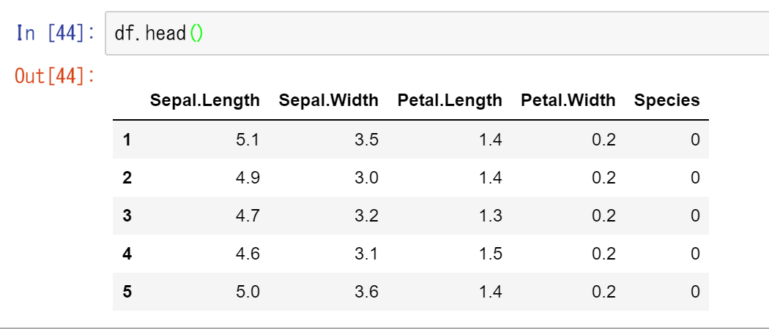
因子分析
#1
#2

Slide 2
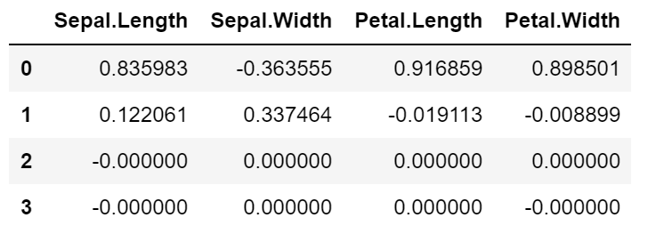
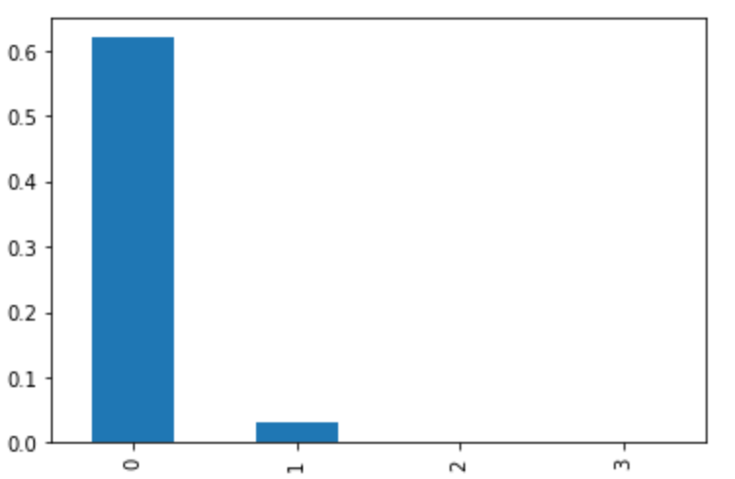
因子分析#1 要素間因子分析
データを構成する4要素間で因子分析した結果因子は1または2であることが推測された。
右上は因子負荷量、右下は因子寄与率を表す。今回は2因子を採用した。

Slide 3
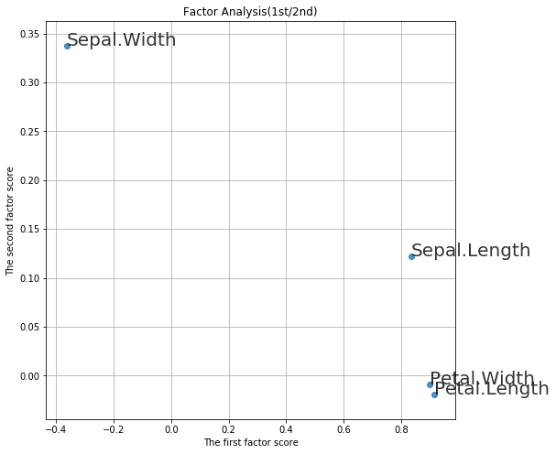
因子分析#1 要素間因子分析
第一因子と第二因子で4要素をプロットした。これにより、Sepal.LengthとPetal.Length、Petal.Widthは因子1によって強く説明されていることが分かった。一方Sepal.Widthは因子1と同じくらい因子2によって影響されていることが示唆された。
考察：因子1はすべての要素に働きかける因子であることから、花全体のボリュームを示すと推測される。
一方因子2はSepal.Widthにのみ働いていることから、ある種に固有の特徴を示すと考えられる。

Slide 4
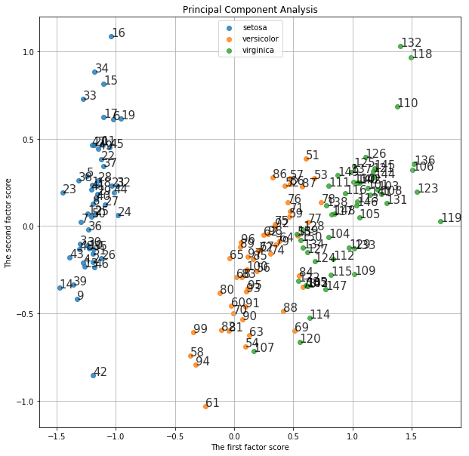
因子分析#1 要素間因子分析
因子得点をプロットしたもの。 それぞれの種で明確に分離している。

Slide 5
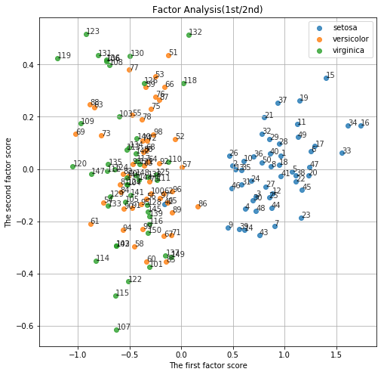
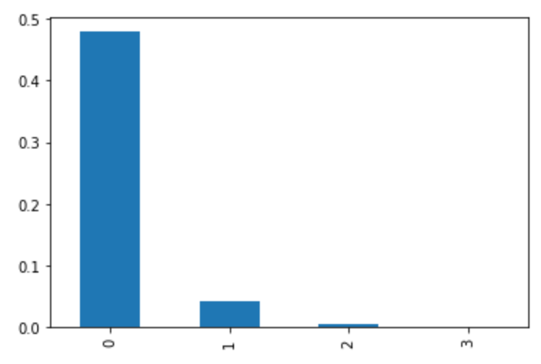
因子分析#2 個体間因子分析
右は因子負荷量（第一因子/第二因子）のプロット。
下は因子寄与率を示す。
Setosaのみ明確に分離している。
第一因子はsetosaの特徴を表していると考えられる。

Slide 6
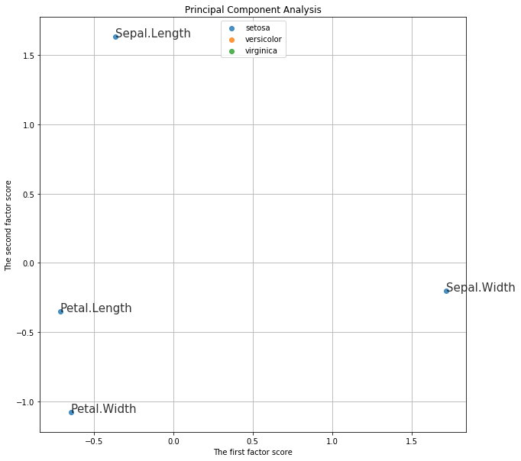
因子分析#2 個体間因子分析
因子得点のプロット。
Sepal.Widthが大きく、それ以外の数値が小さいことが第一因子（setosa因子）の特徴である。

